Slide 1

Proč se nechováme všichni stejně?
Sociologie
(Porodní asistentky – PS)
(Zdravotničtí záchranáři – PS)
Tomáš Doseděl
dosedel@fss.muni.cz
www.fss.muni.cz

Slide 2
Sociální konstruktivismus, normativita
Společnost na nás působí a omezuje nás v našem jednání
My svým jednáním tato omezení neustále re-konstruujeme
Pravidla chování se předávají mezi lidmi i mezi generacemi

Slide 3
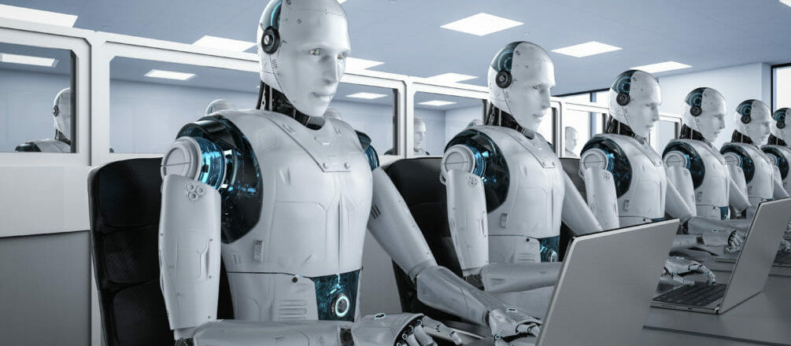
Sociální konstruktivismus, normativita
Společnost na nás působí a omezuje nás v našem jednání
My svým jednáním tato omezení neustále re-konstruujeme
Pravidla chování se předávají mezi lidmi i mezi generacemi
PROČ se teda nechováme všichni stejně?

Slide 4
Sociální konstruktivismus, normativita
Společnost na nás působí a omezuje nás v našem jednání
My svým jednáním tato omezení neustále re-konstruujeme
Pravidla chování se předávají mezi lidmi i mezi generacemi
PROČ se teda nechováme všichni stejně?
Máme jinou výchovu
Máme jiný život, zkušenosti
Máme jiné cíle, potřeby

Slide 5
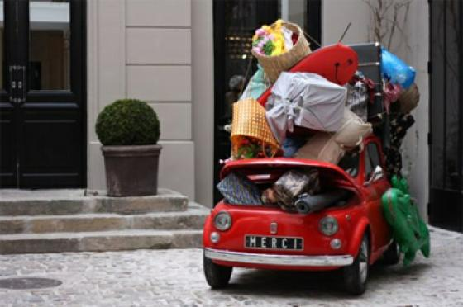
Výchova
Co si odnášíme z rodiny?
povlečení
hrnce
buchty v ranci
peníze
…

Slide 6
Výchova
Co si odnášíme z rodiny?
povlečení
hrnce
buchty v ranci
peníze
…
kapitál
(Pierre Bourdieu)

Slide 7
Výchova
Kapitál
ekonomický: peníze, majetek

Slide 8
Výchova
Kapitál
ekonomický: peníze, majetek
sociální: vazby, kontakty
Každej je něčí známej!
https://youtu.be/CMpzQeFKrYc

Slide 9
Výchova
Kapitál
ekonomický: peníze, majetek
sociální: vazby, kontakty
kulturní: vzdělání v nejširším slova smyslu

Slide 10
Výchova
Sociální pole
  je strukturované podle jednotlivých kapitálů
  podobní lidé tvoří shluky
  lidé z jednoho shluku se podobně chovají

Slide 11
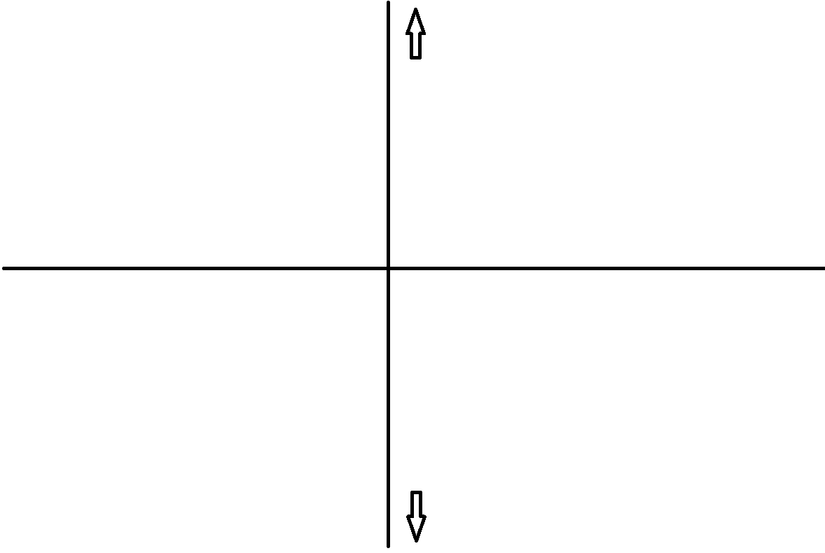
Sociální pole

Slide 12
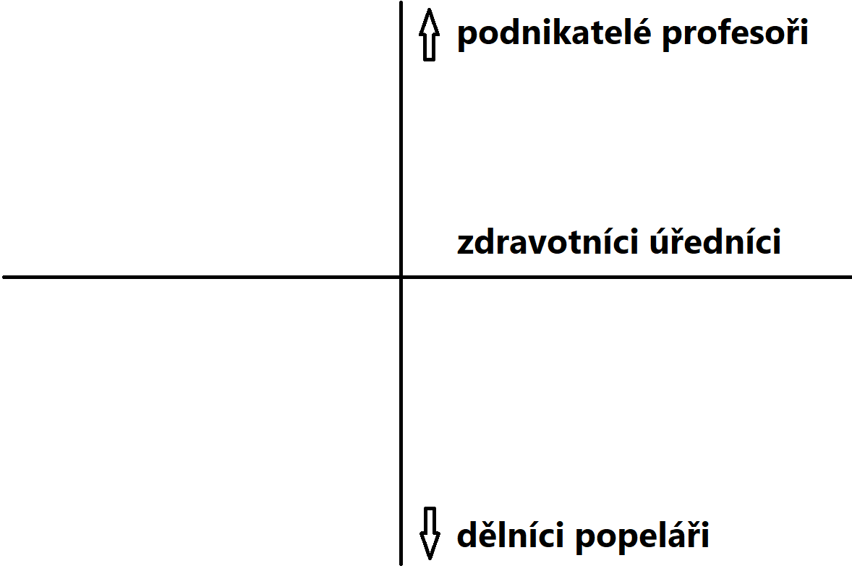
Sociální pole

Slide 13
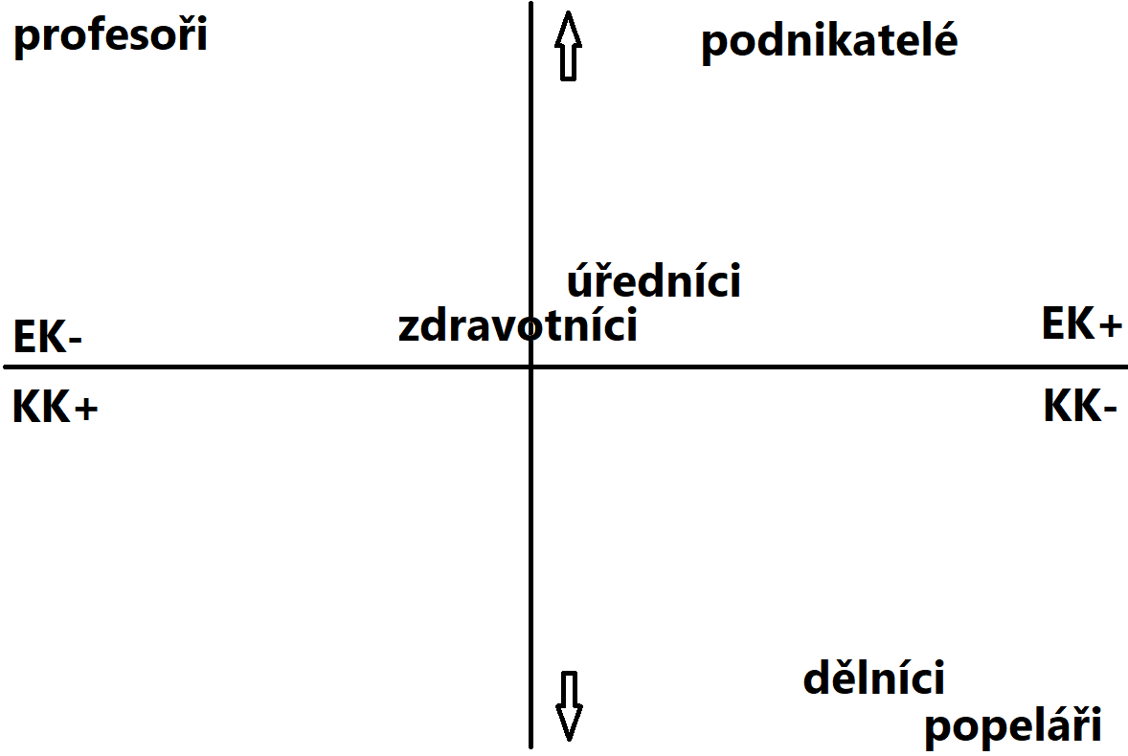
Sociální pole

Slide 14
Výchova
Sociální pole
  je strukturované podle jednotlivých kapitálů
  podobní lidé tvoří shluky
  lidé z jednoho shluku se podobně chovají – mají stejný habitus
Habitus
  vrozené dispozice vkusu
  co je pro nás zajímavé • co nás baví • co nás přitahuje • čemu rozumíme • co považujeme za důležité • jak jsme schopni komunikovat

Slide 15
Habitus
Lidé s určitým habitem (nízký kulturní kapitál) oceňují jen funkci
Jídlo je zdroj energie, nikoliv kulinářský zážitek
Hudba je jen zdroj rytmu pro tanec
Medicína je nástroj, který mi rychle pomůže (opravit) tělo
Škola je nástroj, který má moje děti vzdělat

Slide 16
Mezigenerační reprodukce habitu
Učitelé mají vysoký kulturní kapitál
Děti z rodin, kde je vysoký kulturní kapitál, s nimi umí lépe komunikovat
Učitelé je považují za chytré a lépe je známkují
Učitelé si s nimi rádi povídají a tím je ještě více rozvíjejí
VÝSLEDEK: školství oceňuje rodinné pozadí
a tváří se, že oceňuje znalosti

Slide 17
Mezigenerační reprodukce kapitálu
Ekonomický – Kulturní
Ekonomický – Sociální
Kulturní – Ekonomický
Kulturní – Sociální
Sociální – Ekonomický
Sociální – Kulturní

Slide 18
Rozdělení společnosti
Společnost se tak rozpadá na skupiny lidí s různými charakteristikami
Příslušníci jednotlivých skupin jednají podobně
Jednotlivé skupiny se od sebe v jednání liší

Slide 19
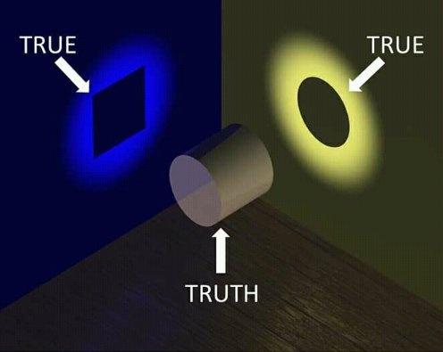
Kdo má pravdu?

Slide 20
Sociálně podmíněná pravda
Karl Mannheim: Ideologie a utopie (zač. 20. století)
Demokratizace a rozšiřování volebního práva poprvé promíchali různé vrstvy obyvatelstva
Zjistilo se, že každá skupina má jiné vnímání, jiné uvažování, jiné cíle

Slide 21
Sociálně podmíněná pravda
Karl Mannheim: Ideologie a utopie (zač. 20. století)
Demokratizace a rozšiřování volebního práva poprvé promíchali různé vrstvy obyvatelstva
Zjistilo se, že každá skupina má jiné vnímání, jiné uvažování, jiné cíle
Falešné vědomí: způsob vnímání pravdy určitou skupinou obyvatel
Ideologie: falešné vědomí prosazované jako pravda vládnoucí třídou

Slide 22
Sociálně podmíněná pravda
nejlepší porod je bez medikace
nejlepší porod je do vody
nejlepší porod je s dulou
nejlepší porod je v nemocnici

Slide 23
Sociálně podmíněná pravda
nejlepší porod je bez medikace covid je chřipečka
nejlepší porod je do vody covid je smrtelná nemoc
nejlepší porod je s dulou covid je problém pro systém
nejlepší porod je v nemocnici covid je politická kauza

Slide 24
Sociálně podmíněná pravda
nejlepší porod je bez medikace covid je chřipečka
nejlepší porod je do vody covid je smrtelná nemoc
nejlepší porod je s dulou covid je problém pro systém
nejlepší porod je v nemocnici covid je politická kauza
Miloš Zeman je skvělý prezident
Miloš Zeman je příšerný prezident
Miloš Zeman je ruský agent
Miloš Zeman je bezmocná loutka

Slide 25
Sociálně podmíněná pravda
Jak z toho ven? Můžeme poznat, co je skutečná pravda?

Slide 26
Sociálně podmíněná pravda
Jak z toho ven? Můžeme poznat, co je skutečná pravda?
Sociálně nezakotvená inteligence
Směs lidí z různých sociálních skupin
Díky vzdělání se z těchto skupin odpoutávají
Díky vzdělání schopni nahlédnout různé pohledy a odhalit skutečnou pravdu

Slide 27
Sociologie vědění
existují způsoby myšlení, které nelze pochopit,
dokud neznáme jejich
společenský původ
každá skupina obyvatel má jiné
životní podmínky, proto jiné
názory a jiné jednání a jiné
vnímání pravdy

Slide 28
Dotazy a připomínky?
dosedel@fss.muni.cz

